Slide 1


음악 정보 DB, JSP 웹사이트
강원대학교 전자정보통신공학부 정보통신공학전공
201821429 고낙연

Slide 2
목차
1
웹사이트 제작 절차
2
웹사이트 명세서 작성
3
소스 코드 및 출력 결과
4
결론 및 고찰

Slide 3
웹사이트 제작 절차
1. 구축 목적을 정의한다.
2. DB, 웹사이트 구축에 필요한 요구사항 명세서를 적는다.
3. 요구사항 명세서를 기반으로, DB 개념적 설계를 한다.
4. DBMS 제품을 이용하여 구축한다.

Slide 4
웹사이트 명세서 작성
소개
제목 : 음악 스트리밍 서비스 DB
사용자와 사용자의 음악 재생목록에 관한 정보를 보관하는 서비스 기능을 고려

Slide 5
웹사이트 명세서 작성
기능
원하는 재생목록 선택 시 확인이 가능하다.
버튼을 눌러서 재생목록을 업데이트 할 수 있다.
3. 여러 개의 재생목록을 저장하는 것이 가능하다.

Slide 6
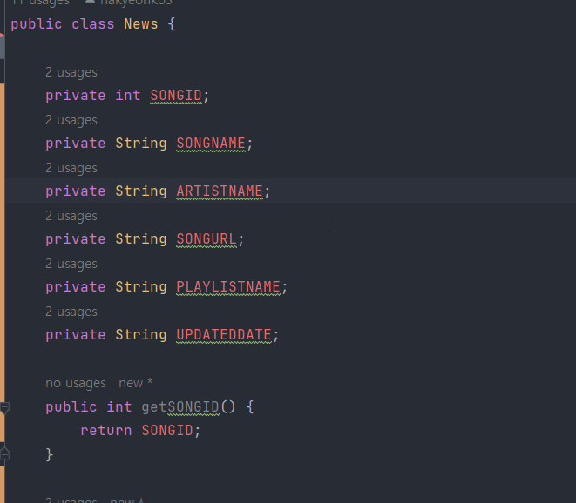
소스 코드
News.java
칼럼과 데이터 타입을 정의함.

Slide 7
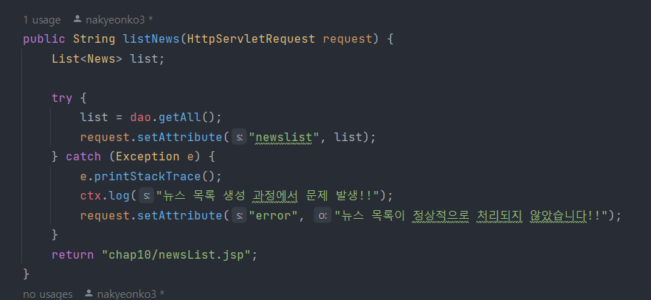
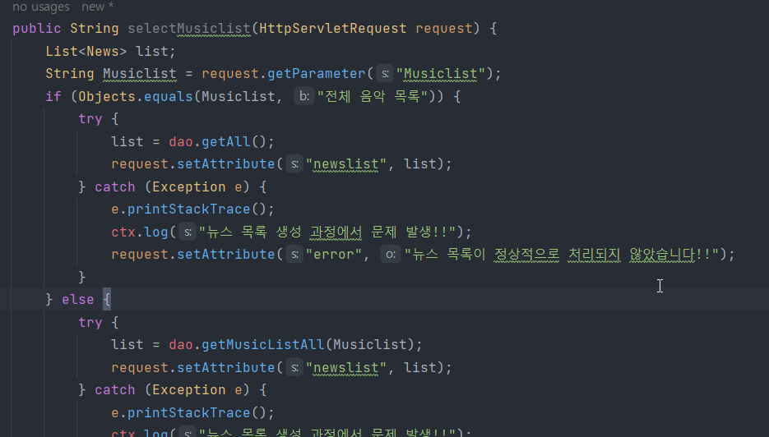
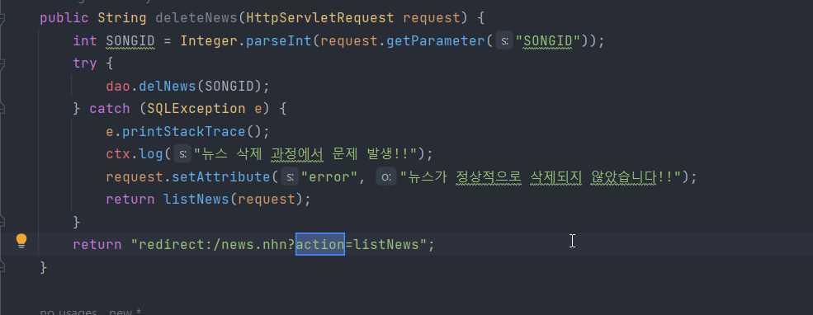
소스 코드
NewsController.java
컨트롤러로 재생목록을 선택하거나 버튼을 눌러 제거했을 때의 행동을 정의 하고 있다.

Slide 8
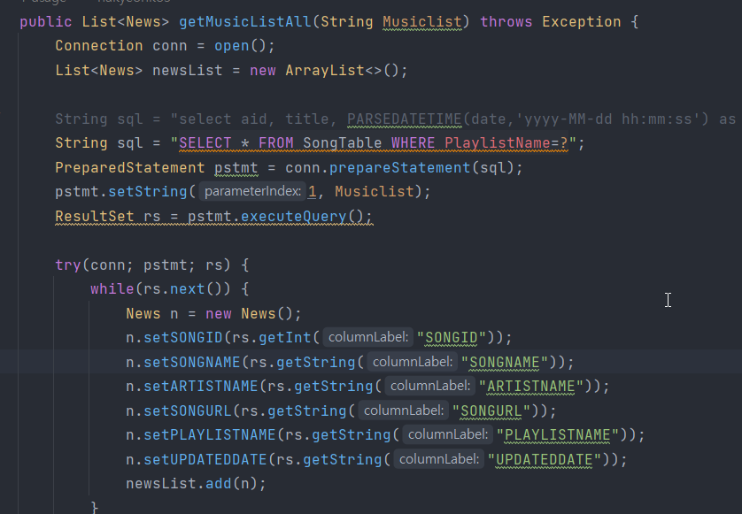
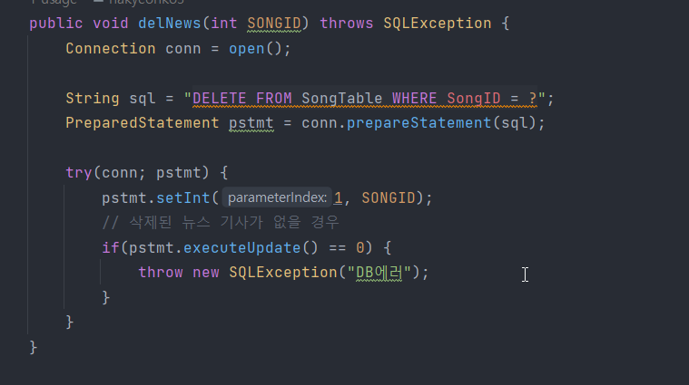
소스 코드
NewsDAO.java
컨트롤러가 DAO에 정의된 메서드들을 호출해서 OracleDB 안의 값들을 업데이트하거나 결과를 출력할 수 있다.

Slide 9
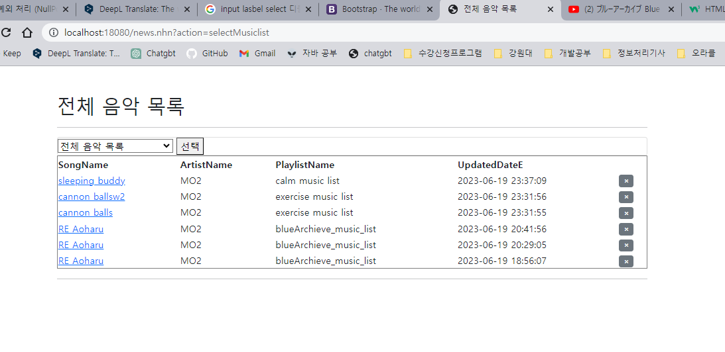
출력 결과

Slide 10
출력 결과

Slide 11
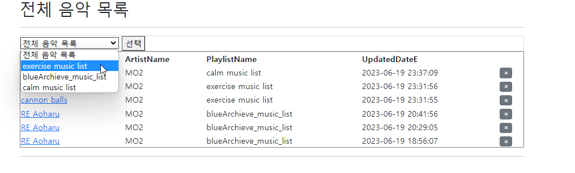
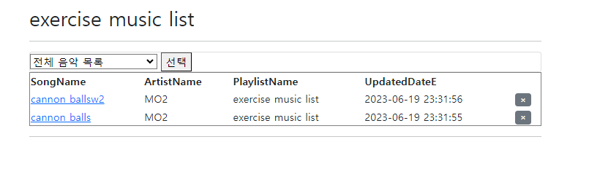
출력 결과
원하는 재생목록을 선택하면 해당 음악 재생목록에 해당하는 음악 리스트만 출력한다.

Slide 12
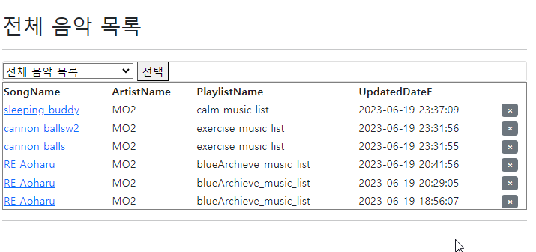
출력 결과
버튼을 눌러서 제거하는 음악 항목을 제거 할 수 있다.

Slide 13
참고 문헌
황희정, "짧고 굵게 배우는 JSP 웹 프로그래밍과 스프링 프레임워크", 한빛아카데미, 2021.

Slide 14
Thank you

